Slide 1
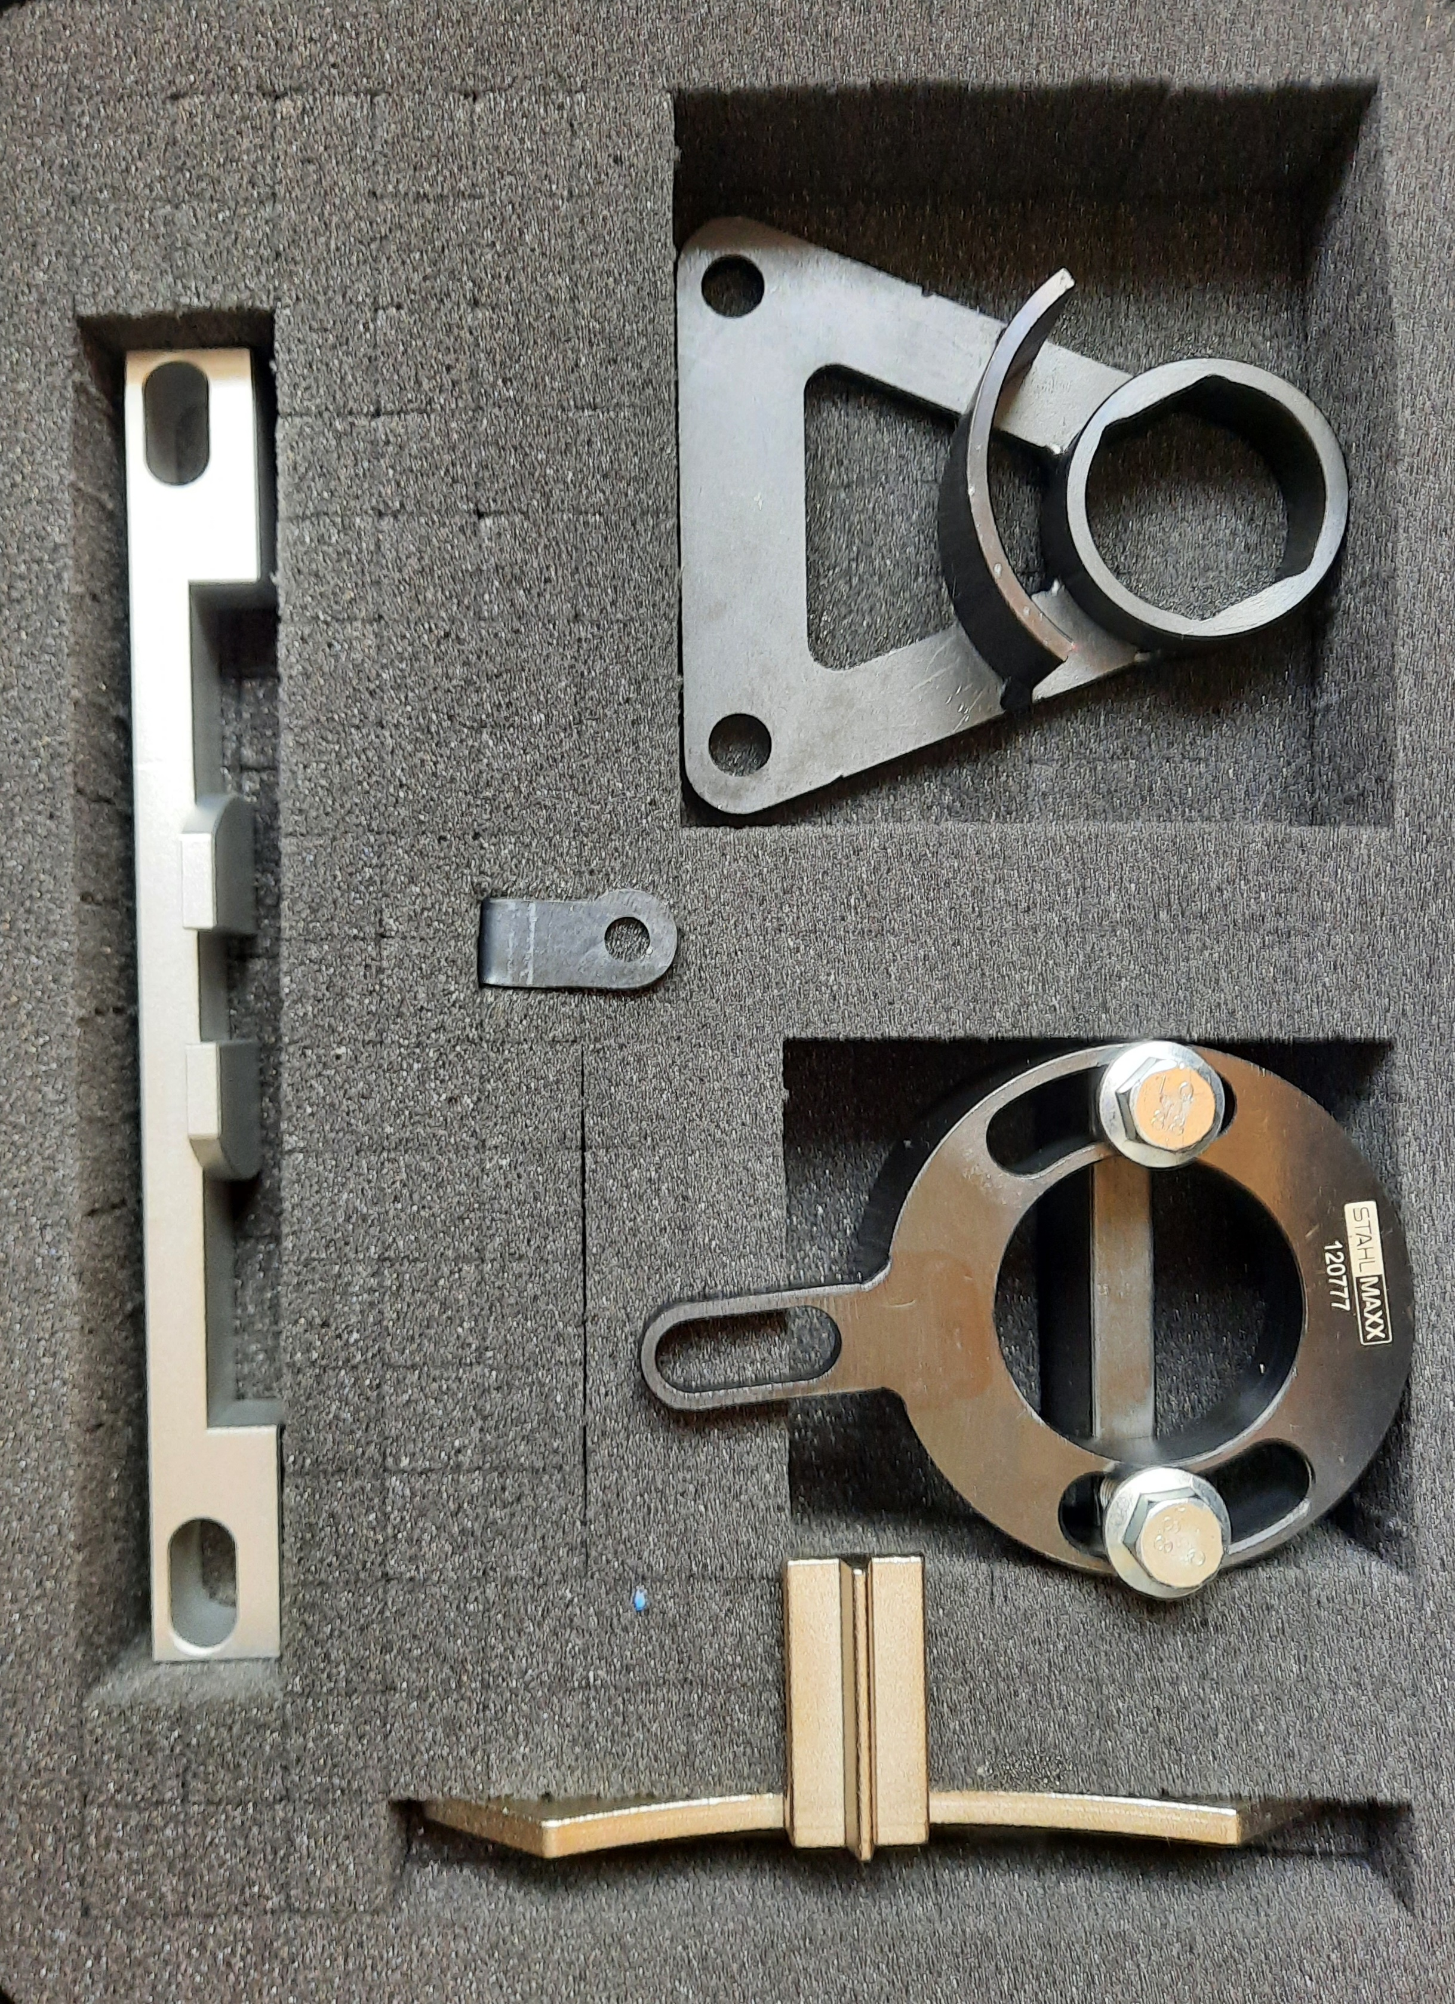

Einstellwerkzeug Steuerkette Fiat & Jeep 1,6 E-torQ - Motor
Kurbelwellen Positionierwerkzeug
für Fiat Jeep 1,6L
wie OE: 2028500090
Schwungrad-Arretierung für Chrysler Fiat Jeep 1,6L
wie OE: 2000041300
Nockenwellenfixierung
für Fiat Jeep 1,6L
wie OE: 2028600090
Schwungrad-Arretierung
wie OE: 1820630000, 1820007000, 1820228000, 1820240000, 1860898000 , 2000033600
Hilfsvorrichtung für Riemen-spanner
wie OE: 2000040946
1
2
2
1
3
4
4
5
5
3

